Slide 1

第7章 并行扩展技术
（课时：10学时）

Slide 2

教学目的
了解数据总线、地址总线和控制总线的构成。
掌握片外扩展程序存储器和数据存储器的方法。
掌握扩展I/O的方法和可编程芯片8255及8155的应用。
学习重点和难点
控制总线的构成方法和扩展存储单元地址的分析方法。
8255A与8155的应用。

Slide 3
第7章 并行扩展技术
7.1 并行扩展概述
7.2 程序存储器扩展
7.3 数据存储器扩展
7.4 简单并行I/O接口扩展
7.5 8255可编程并行接口扩展
7.6 8155可编程并行接口扩展
本章小结
习题

Slide 4
7.1 并行扩展概述
7.1.1 总线
7.1.2 扩展总线的实现

Slide 5
7.1.1 总线
总线是单片机应用系统中，各部件之间传输信息的通路，为CPU和其他部件之间提供数据、地址以及控制信息。
按总线所在位置可分：内部总线和外部总线，前者是指CPU系统内部各部件之间的通路，后者指CPU系统和其外围单元之间的通路，通常所说总线是指外部总线。
按通路上传输的信息可分：数据总线(DB，Data Bus)、地址总线(AB，Address Bus)和控制总线(CB，Control Bus)。

Slide 6
7.1.1 总线
1. 数据总线
数据总线(DB)用于单片机与存储器之间或单片机与I/O端口之间传输数据。
数据总线的位数与单片机处理数据的字长一致，如8051单片机是8位字长，数据总线的位数也是8位。
从结构上来说数据总线是双向的，即数据既可以从单片机送到I/O端口，也可以从I/O端口送到单片机。

Slide 7
7.1.1 总线
2. 地址总线
地址总线AB用于传送单片机送出的地址信号，以便进行存储单元和I/O端口的选择。
地址总线的位数决定了单片机可扩展存储容量的大小。如8051单片机地址总线为16位，其最大可扩展存储容量为216=64K字节。
地址总线是单向的，因地址信息总是由CPU发出的。
3. 控制总线
控制总线用来传输控制信号，其中包括CPU送往外围单元的控制信号，如读信号、写信号和中断响应信号等；还包括外围单元发给送给CPU的信号，如时钟信号、中断请求信号以及准备就绪信号等。

Slide 8
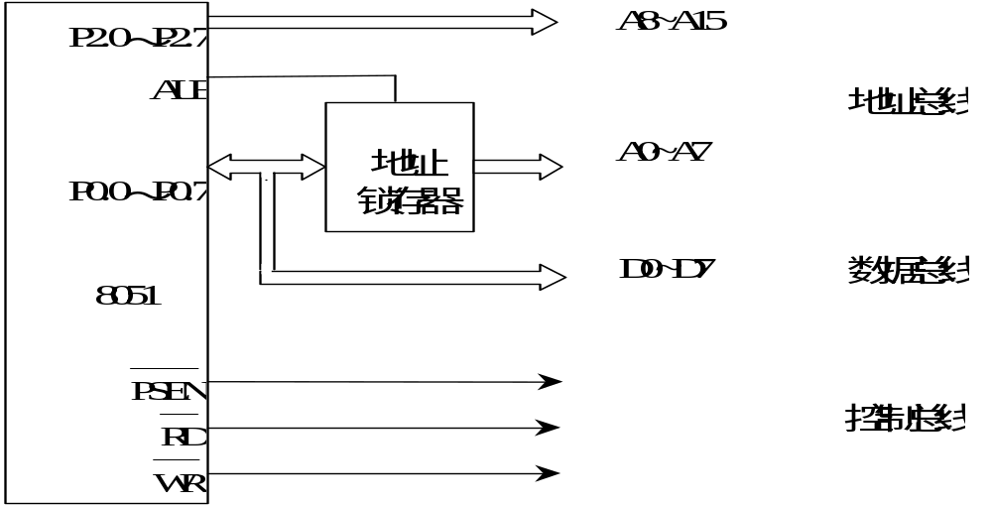
7.1.1 总线
单片机的三总线结构

Slide 9
7.1.2 扩展总线的实现
1. 并行扩展总线组成
80C51系列总线型单片机中，由P0口做地址/数据复用口；P2口做地址线的高八位；P3口的RD、WR加上控制线EA、ALE、PSEN等组成控制总线。
(1) 地址总线A0～A15
地址总线的高8位是由P2口提供的，低8位是由P0口提供的。
在访问外部存储器时，由地址锁存信号ALE的下降沿把P0口的低8位以及P2口的高8位锁存至地址锁存器中，从而构成系统的16位地址总线。
实际应用系统中，高位地址线并不固定为8位，需要用几位就从P2口中引出几条口线。

Slide 10
7.1.2 扩展总线的实现
(2) 数据总线D0～D7
数据总线是由P0口提供的，因为P0口线既用作地址线，又用作数据线(分时使用)，因此，需要加一个8位锁存器。
在实际应用时，先把低8位地址送锁存器暂存，然后再由地址锁存器给系统提供低8位地址，而把P0口线作为数据线使用。
在读信号RD与写信号WR有效时，P0口上出现的为数据信息。

Slide 11
7.1.2 扩展总线的实现
(3) 控制总线
系统控制总线共12根，既P3口的第二功能再加上RESET、EA、ALE和PSEN。实际应用中的常用控制信号如下。
使用ALE作为地址锁存的选通信号，以实现低8位地址的锁存。
以PSEN信号作为扩展程序存储器的读选通信号。
以EA信号作为内、外程序存储器的选择信号。
以RD和WR作为扩展数据存储器和I/O端口的读、写选通信号。执行MOVX指令时，这两个信号分别自动有效。

Slide 12
7.1.2 扩展总线的实现
2. 总线扩展的特性
(1) 三态输出
总线在无数据传送时呈高阻态，可同时扩展多个并行接口器件，因此存在寻址问题。单片机通过控制信号来选通芯片，然后实现一对一的通信。
(2) 时序交互
单片机并行扩展总线有严格的时序要求，该时序由单片机的时钟系统控制，严格按照CPU的时序进行数据传输。
(3) 总线协议的CPU控制
通过并行总线接口的数据传输，不需要握手信号，双方都严格按照CPU的时序协议进行，也不需要指令的协调管理。

Slide 13
7.1.2 扩展总线的实现
并行总线扩展的主要问题是总线连接电路设计、器件的选择以及器件内部的寻址等。
并行总线扩展时，其所有的外围扩展设备的并行总线引脚都连到相同的数据总线(DB)、地址总线(AB)以及公共的控制总线RD、WR上。其中数据总线为三态口，在不传送数据时为高阻态。总线分时对不同的外设进行数据传送。
总线连接方式的重点在于外围设备片选信号的产生。该信号主要由以下两种方法产生。
线选法：用所需的低位地址线进行片外存储单元I/O端口寻址，余下的高位地址线输出各芯片的片选信号，当芯片对应的片选地址线输出有效电平时，该芯片选通操作。
译码法：该方法需要用到译码器。采用译码法时，仍由低位地址线作片外寻址，而高位地址线用于译码器的输入，译码器的输出信号作各芯片的选通信号。

Slide 14
7.2 程序存储器扩展
7.2.1 常用程序存储器芯片
7.2.2 程序存储器扩展实例

Slide 15
7.2.1 常用程序存储器芯片
单片机外部扩展常用程序存储器芯片为EPROM，其掉电后信息不会丢失，且只有在紫外线的照射下，存储器的单元信息才可擦除。
用作扩展的EPROM主要是27系列，如2716、2732、2764、27128、27256等，其中高位数字27表示该芯片是EPROM，低位数字表明存储容量，如2716表示16K个存储位，亦即字节容量为2K的EPROM。
常用的还有EEPROM ，即28系列，如2816/2817、2864等，型号含义同上。

Slide 16
7.2.1 常用程序存储器芯片
常用EPROM芯片管脚和封装如下图所示。EPROM除2716外均为28线双列直插式封装，各引脚定义如下。
A0～Ai：地址输入线，i=12～15。
D0～Di：三态数据总线，读或编程校验时为数据输出线，编程时为数据输入线。其余时间呈高阻状态。
PGM：编程脉冲输入线。
OE：读出选通线，低电平有效。
CE：片选线，低电平有效。
V_{PP}：编程电源线，其值因芯片及制作厂商而异。
V_{CC}：电源线，接+5V电源。
GND：接地。

Slide 17
7.2.1 常用程序存储器芯片
EPROM的操作方式主要有以下几种。
编程方式：把程序代码(目标文件)固化到EPROM中。
编程校验方式：读出EPROM中的内容，校验编程操作的正确性。
读出方式：CPU从EPROM中读出代码。
维持方式：数据端呈高阻态。
编程禁止方式：用于多片EPROM并行编程。

Slide 18
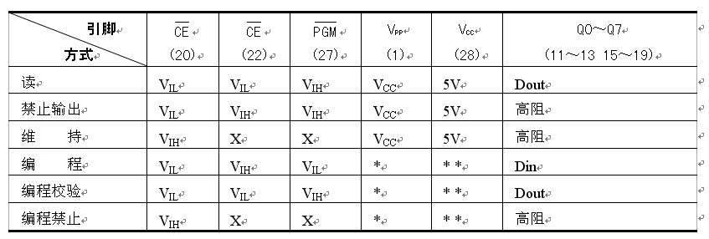
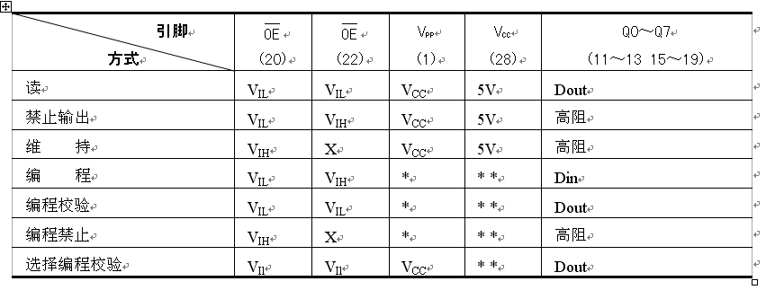
2764和27128的操作方式
27256的操作方式

Slide 19
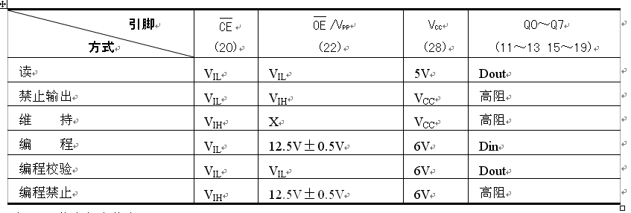
注： X 代表任意状态。
* 代表VPP的大小与型号和编程方式有关。
* * 代表VCC的大小与型号和编程方式有关。
27512 的操作方式

Slide 20
7.2.2 程序存储器扩展实例
【例1】 8051扩展一片2764 EPROM(8KB)。
解：P2口的P2.0～P2.4与EPROM的高5位地址线及片选CE连接；P0口经地址锁存器输出的地址线与EPROM的低8位地址线相连，同时P0口又与EPROM的数据线相连；单片机ALE连接锁存器的锁存控制端；PSEN接EPROM的输出允许OE；8051的内、外存储器选择端EA接地。
扩展单片EPROM，其片选CE直接接地即可。只要系统执行读外部程序存储器的指令，该EPROM就处于选通操作。P2口的P2.5～P2.7未用，所以它们的状态与2764的寻址无关；P2.5～P2.7有八种状态，2764的寻址范围对应有八个映像区。

Slide 21
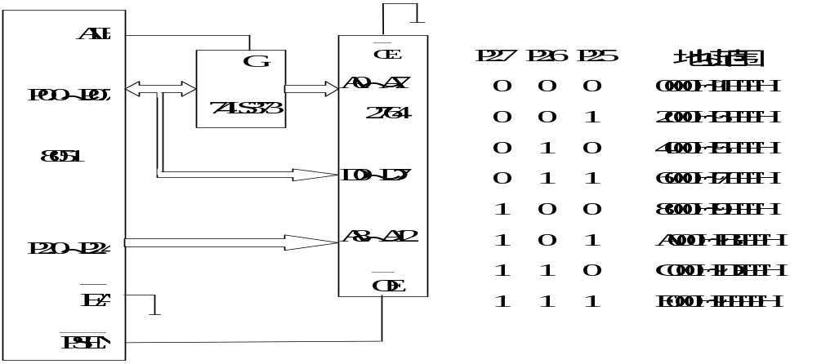
7.2.2 程序存储器扩展实例
单片机与外部ROM的连接

Slide 22
7.3 数据存储器扩展
7.3.1 常用数据存储器芯片
7.3.2 数据存储器扩展实例

Slide 23
7.3.1 常用数据存储器芯片
数据存储器用于存储现场采集的原始数据、运算结果等。外部数据存储器应能随机读/写，通常由半导体静态随机读/写存储器RAM组成。EEPROM芯片有时也会用作外部数据存储器。
静态RAM主要有读出、写入、维持三种工作方式。
常用的静态RAM(SRAM)电路有61系列的6116以及62系列的6264、62128、62256等。

Slide 24
7.3.1 常用数据存储器芯片
各引脚定义如下:
A0～Ai：地址输入线，i=10(6116)， 12(6264)，
13(62128)，14(62256)。
D0～Di：双向三态数据线(6116为I/O₀～I/O₇)。
CE：片选信号输入端，低电平有效。6264的26脚(CS1)为高电平，且CE为低电平时才选中该片。
OE：读选通信号输入端，低电平有效。
WE：写允许信号输入端，低电平有效。
V_{CC}：工作电源，接+5V电压。
GND：接地。

Slide 25
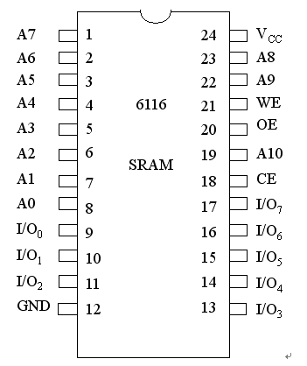
6116的引脚与封装

Slide 26
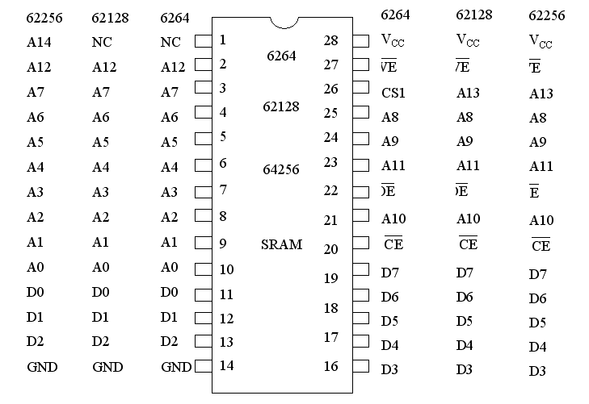
62系列SRAM引脚与封装
WE
WE
WE
OE
OE
OE

Slide 27
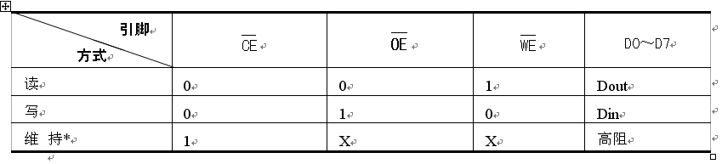
7.3.1 常用数据存储器芯片
6116/6264/62128/62258的操作方式
注： X代表任意状态。
*代表对于CMOS静态RAM电路，CE为高电平时，电路处于降耗状态。此时V_{CC}可降至3V左右，内部所存数据也不会丢失。

Slide 28
7.3.2 数据存储器扩展实例
【例3】 8051扩展三片6116静态RAM(6KB)。
解：扩展静态RAM与扩展ROM相似，只是控制信号有所不同，如下图所示为8051用线选法扩展2KB静态RAM6116的连线图。
单片机的RD接EPROM的输出允许OE；WR接EPROM的写允许WE。
P2口的P2.3、P2.4未用，所以它们的状态与2764的寻址无关；假设无关位P2.3和P2.4为0，则1号片的地址为C000H～C7FFH，2号片的地址为 A000H～A7FFH，3号片的地址为6000H～67FFH。

Slide 29
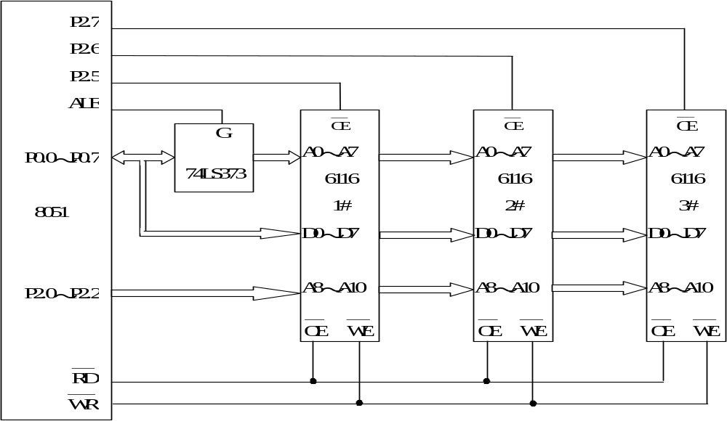
8051扩展6KB RAM

Slide 30
7.3.2 数据存储器扩展实例
【例4】 8051同时扩展一片62256 RAM和一片27256 ROM。
解：用线选法同时扩展一片62256 RAM和一片27256 ROM，逻辑电路图如下图所示。
32KB EPROM的地址为 0000H～7FFFH，
32KB RAM的地址也为 0000H～7FFFH；
虽然片选信号同为P2.7，两者的地址相同，但不会发生地址冲突；因为外部RAM的读写控制信号为RD和WR，它们由MOVX指令产生，而外部ROM的读控制信号在CPU向外部ROM取指令时才产生，也就是说外部RAM的读写控制信号与外部ROM的读控制信号不会同时产生。

Slide 31
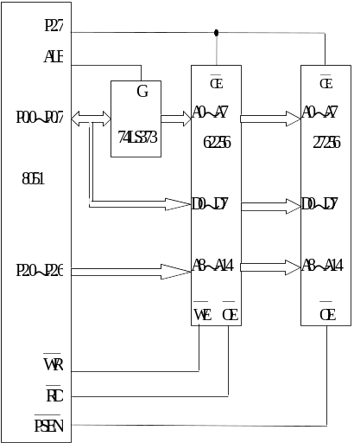
8051扩展ROM与RAM的逻辑电路图

Slide 32
7.4 简单并行I/O接口扩展
7.4.1 简单I/O接口扩展常用芯片
7.4.2 简单并行I/O接口扩展实例

Slide 33
7.4.1 简单I/O接口扩展常用芯片
简单I/O接口扩展所用芯片为74系列的TTL电路，CMOS电路也可作为MCS-51的扩展I/O接口。这些芯片结构简单，配置灵活方便，比较容易扩展，使系统降低了成本、缩小了体积，因此在单片机应用系统中经常被采用。
常用芯片有74LS244(八缓冲器/线驱动器/线接收器)、74LS245(八双向总线收发器)、74LS273(八D触发器)、74LS373(八D锁存器)、74LS377(带使能的八D触发器)等。
74LS244是八缓冲器/线驱动器/线接收器，内部有两组4位三态缓冲器，具有数据缓冲隔离和驱动作用，其输入阻抗较高，输出阻抗低，常用于单向三态缓冲输出。

Slide 34
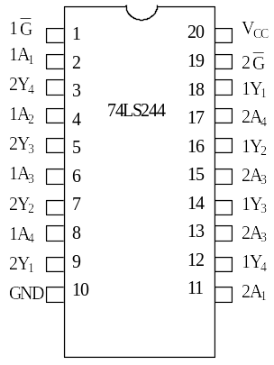
7.4.1 简单I/O接口扩展常用芯片
74LS244各引脚定义如下：
1A1～1A4：第1组4条输入线
1Y1～1Y4：第1组4条输出线
2A1～2A4：第2组4条输入线
2Y1～2Y4：第2组4条输出线
1G：第1组三态门使能端，
低电平有效
2G：第2组三态门使能端，
低电平有效
V_{CC}：工作电源，接+5V电压
GND：接地

Slide 35
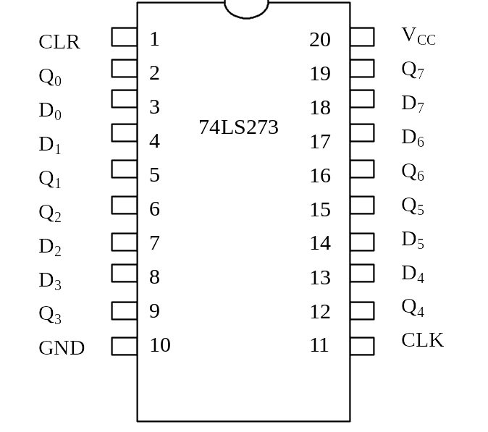
7.4.1 简单I/O接口扩展常用芯片
74LS273各引脚定义如下：
D0～D7：输入线。
Q0～Q7：输出线。
CLR：清除控制端，
低电平有效。
CLK：时钟输入端，
上升沿有效。
V_{CC}：工作电源，
接+5V电压。
GND：接地。

Slide 36
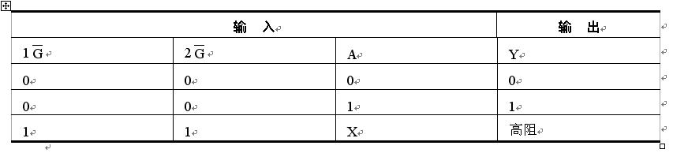
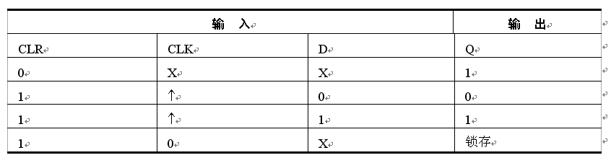
7.4.1 简单I/O接口扩展常用芯片
74LS244的工作方式
74LS273的工作方式

Slide 37
7.4.2 简单并行I/O接口扩展实例
【例5】 用74LS244作为扩展输入，74LS273作为扩展输出。
解：P0口作为双向数据总线，用74LS244扩展8位输入，输入八只控制开关的控制信号；用74LS273扩展8位输出，输出信号控制八只发光二极管。编写控制程序,可使八只发光二极管分别受各自对应的控制开关的控制。
只要P2.7为0，就选中74LS244或74LS273，其他位均为无关位，所以74LS244和74LS273的地址均为7FFFH。

Slide 38
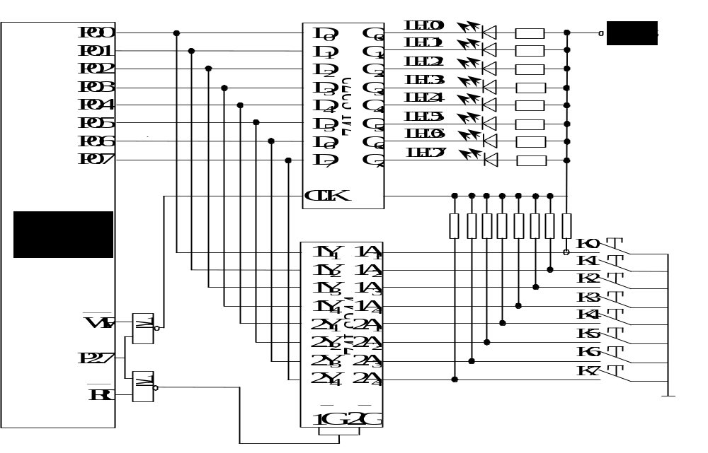
简单I/O口扩展电路

Slide 39
参考程序：
 |  | ORG 0000H
0000H | 01 50 | AJMP MAIN
 |  | ORG 0050H
0050H | 90 80 00 | MAIN: MOV DPTR,#8000 | ;置输入口地址
0053H | E0 | MOVX A,@DPTR | ;读输入口数据
0054H | 90 90 00 | MOV DPTR,#9000H | ;置输出口地址
0057H | F0 | MOVX @DPTR,A | ;写输出口数据
0058H | 80 F6 | SJMP MAIN
 |  | END

Slide 40
7.5 8255可编程并行接口扩展
7.5.1 8255A的结构
7.5.2 8255A的工作方式
7.5.3 8255A可编程并行接口扩展应用实例

Slide 41
7.5.1 8255A的结构
8255A是一个可编程并行接口芯片，它主要作为外围设备与微型计算机总线之间的I/O接口。
8255A可以通过软件来设置芯片的工作方式，因此用8255A连接外部设备时，通常不需要再附加外部电路，给使用带来很大的方便。
8255A有三个8位可编程并行I/O端口，从编程上可分成2组，每组12个，有3种工作模式。

Slide 42
7.5.1 8255A的结构
8255A各引脚定义如下：
D₇～D₀：双向数据线，用于传送数据和控制字。
PA₇～PA₀、PB₇～PB₀、PC₇～PC₀：输入/输出信号线，用于传送数据。
CS：片选信号，低电平有效。只有该引脚为低电平时，8255A才与CPU建立通信。
RD：芯片读出信号，低电平有效。当引脚为低电平时，CPU可以从8255A中读取输入数据。
WR：芯片写入信号，低电平有效。当引脚为低电平时，CPU可以往8255A中写入数据或控制字。

Slide 43
7.5.1 8255A的结构
8255A各引脚定义如下：
A₀ 、A₁：端口选择信号，这两个引脚的输入和RD、WR两个引脚的输入，一起控制8255A内部三个数据端口及一个控制端口的选择。它们一般和地址总线的两个最低位(A₀、A₁)相连。选择如下：
A1A0为00时选中端口A；为01时选中端口B；为10时选中端口C；为11时选中命令字口。
RESET：复位，当该输入信号为高电平时，控制寄存器被清除，所有的端口(A、B、C)都被设为输入状态。复位引脚上的高电平，使各个端口都置为输入模式(也就是24个引脚都被置为高阻态)。

Slide 44
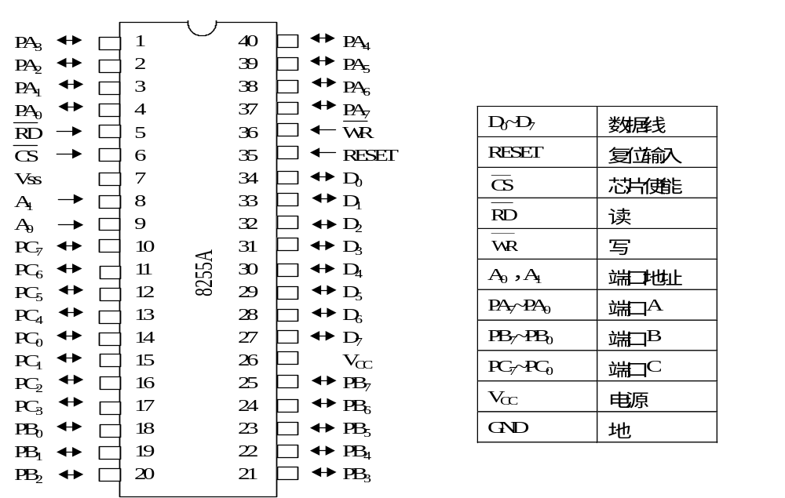
8255A的引脚与封装

Slide 45
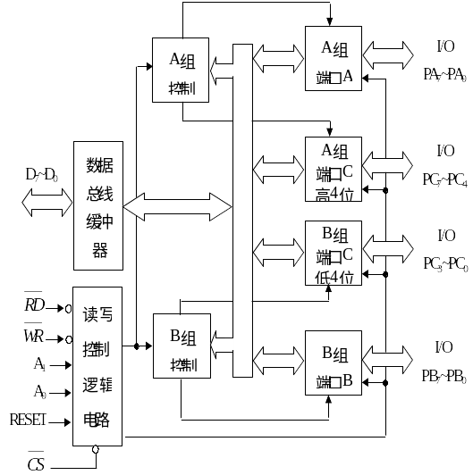
8255A的内部结构

Slide 46
7.5.1 8255A的结构
8255A可编程接口的组成
数据总线缓冲器
这是一个双向三态的8位数据缓冲器，8255A正是通过它和系统数据总线相连。该缓冲器根据CPU的输入或输出指示来传递或接收数据。CPU发给8255A的控制字和状态字也是通过这个缓冲器传递的。
读/写控制逻辑电路
这部分电路管理所有数据、控制信息、状态信息的内部及外部的传递。它接收来自CPU地址总线和控制总线的信号，据此向控制部件提出请求。

Slide 47
7.5.1 8255A的结构
8255A可编程接口组成
A组控制和B组控制
每个端口的功能配置都是由系统软件来实现的。实质上也就是CPU给8255A一个控制字。控制字中含有“工作方式”、“按位置位”、“按位复位”等一些信息，依此来初始化8255A的功能配置。每个控制块(A组控制和B组控制)一方面接收来自读/写控制逻辑电路的“请求”信号，一方面接收来自内部数据总线的“控制字”，并据此决定相连端口的合适工作方式。但控制字寄存器只能写，不能读。控制字可分为两类，一类为各端口的方式选择控制字；一类为端口C按位置位/复位的控制字。
A组控制：控制端口A和端口C的高位(PC₇～PC₄)
B组控制：控制端口B和端口C的低位(PC₃～PC₀)

Slide 48
7.5.1 8255A的结构
8255A可编程接口组成
端口A、B、C
8255A有三个8位数据端口(A、B、C)。设计人员可以用软件使它们分别作为输入端口或输出端口。不过，这3个端口有着各自的特点以增强8255A的能动性和弹性。
端口A：对应一个8位数据输出的锁存器/缓冲器和一个8位数据输入的锁存器。
端口B：对应一个8位数据输入\输出的锁存器/缓冲器和一个8位数据输入的缓冲器。

Slide 49
7.5.1 8255A的结构
8255A可编程接口组成
端口A、B、C
端口C：对应一个8位数据的输出锁存器/缓存器和一个8位数据的输入缓存(对于输入没有锁存)。该端口可以在8255A的不同工作方式下被分成2个4位端口，每个4位端口都包括一个4位的锁存，并为端口A和端口B提供控制信号输出和状态信号输入。

Slide 50
7.5.1 8255A的结构
8255A可编程接口主要由以下几部分组成：
端口A、B、C
端口A、B的工作方式可以分别定义，而端口C要依据A、B的工作方式来分成两部分。所有的输出寄存器，包括状态锁存器(Status Flip-Flops)，在任何模式转换时都会被复位。各个工作方式可以相结合，因此对于所有的I/O结构来说，它们的功能都可以被裁剪。
例如：端口B可以设置为方式0，监视简单的开关结束，或者显示计算的结果，而端口A可以在方式1下工作，检测键盘的输入，或者检测一个靠基本中断工作的磁带播放机的播放。

Slide 51
7.5.2 8255A的工作方式
8255A在三种基本的方式下工作：
方式 0：基本输入/输出。
方式 1：选通的输入/输出。
方式 2：双向传输。

Slide 52
7.5.2 8255A的工作方式
1. 方式0(基本输入/输出)
这种工作方式是指三个数据端口提供简单的输入和输出功能。不需要“握手”信号，数据仅是简单地写进特定的端口，或从该端口读出。
方式0的基本工作特点如下：
两个八位的端口和两个4位的端口。
任何端口都可以输入或者输出。
输出被锁存。
输入不被锁存。
在该方式下，各端口的输入/输出有16种不同的组合。

Slide 53
7.5.2 8255A的工作方式
2. 方式1(选通的输入/输出)
这种工作方式要依据选通信号或者“握手”信号来进行数据的传递。在该方式下，端口A、B要利用端口C来产生或接收“握手”信号。
方式1的基本工作特点如下：
端口A、B都可单独在方式1下作输入端口或输出端口，以支持各种选通的I/O应用程序。
每组包括一个8位的数据端口和一个4位的控制/数据端口。
4位的端口要为8位的数据端口提供控制和状态信息。

Slide 54
7.5.2 8255A的工作方式
2. 方式1(选通的输入/输出)
输入的控制信号功能如下：
STB(选通信号输入端)：该引脚为低电平时，数据被送入输入锁存器。
IBF(输入缓冲器满信号)：8255A的输出状态信号，高电平有效，表明输入缓冲器已满，即已有一个新数据写入缓存器。IBF信号是由STB信号使其置位的，而由读信号RD的上升沿复位。
INTR(中断请求)：当某个输入装置需要服务时，该信号为高电平，向CPU提出中断请求。当STB、IBF以及INTE(中断允许标志)均为高电平时，INTR将被置为高电平；由读信号RD的下降沿使其复位。这个程序使得输入设备仅通过选通信号就可向CPU提出中断，要求其给予服务。

Slide 55
7.5.2 8255A的工作方式
2. 方式1(选通的输入/输出)
输出控制信号功能如下：
OBF(输出缓存满信号)：低电平有效，由8255A送给外设。有效时表明CPU已经向指定的端口输出了数据。由输入信号WR的上升沿使OBF置位，由输入信号ACK的有效信号使其复位。
ACK(外设响应输入)：该输入信号的低电平通知8255A端口A或端口B的数据已被接收，从本质上来说该信号是来自外围设备的响应信号，表明外围设备已经接收来自CPU的数据。
INTR(中断请求)：当一输出设备已接收来自CPU的数据时，该信号为高电平，用来向CPU提出中断请求。当ACK、OBF以及INTE均为高电平时，该信号被置为高电平；写信号WR的下降沿使其复位。
INTE A(A口中断允许标志)由按位置位/复位的PC₆控制；INTE B(B口中断允许标志)由PC₂控制。

Slide 56
7.5.2 8255A的工作方式
3. 方式2(选通的双向总线输入/输出)
这种工作方式方便了8255A和外围设备或外围系统之间在一个8位总线上的通信(双向输入\输出总线)。“握手”信号用来维持适当的总线流动规则，使该方式与方式1有相似的风格。中断产生机制和允许/不允许机制也适用于方式。
方式2的基本工作特点如下：
只适用于端口A。
一个8位的双向总线端口(端口A)和一个5位的控制端口(端口C)。
输入和输出数据都被锁存。
端口C的5个数位为8位的双向总线端口A提供控制和状态信息。
双向输入/输出总线的控制信号——INTR(中断请求)，这是一个高电平有效的输出信号，是8255A发给CPU要求其写入或接收数据的中断请求。

Slide 57
7.5.2 8255A的工作方式
3. 方式2(选通的双向总线输入/输出)
输出的控制信号功能如下：
OBF(输出缓冲满)：该输出信号低电平有效，表明CPU已往端口写入数据。
ACK(响应信号)：该输入信号低电平有效，有效时使得端口A的三态输出缓冲器输出数据，反之，输出缓冲器将处于高阻态。
INTE1(和OBF相连的双稳态多谐振荡器的INTE信号)：由按位置位/复位的PC6控制。

Slide 58
7.5.2 8255A的工作方式
3. 方式2(选通的双向总线输入/输出)
输入的控制信号功能如下：
STB(选通输入)：该输入信号低电平有效，有效时将外设传来的数据输入锁存器。
IBF(输入缓存满)：该输出信号高电平有效，表明数据已被输入锁存器。
INTE2(和IBF相连的双稳态多谐振荡器的INTE信号)：由按位置位/复位的PC4控制。

Slide 59
7.5.2 8255A的工作方式
4. 端口C按位置位/复位的特点
端口C的任一位都可由一个输出指令置位或者复位。这个特点也减少了基于控制的应用软件中的软件请求。当端口C用来为端口A、B提供状态/控制信号时，C的每一位都可由按位置位/复位操作来置位或复位，看起来就像是数据输出端口。
8255A工作在方式1或方式2下时，控制信号也就是8255A发给CPU的中断请求。中断请求信号一般是由端口C发出的，由相连的INTE(中断允许) 双稳态多谐振荡器用端口C的按位置位/复位功能来禁止或允许。这种方式允许编程人员控制特定的I/O设备向CPU发出的中断信号，同时不会影响中断体系中的其他设备。

Slide 60
7.5.2 8255A的工作方式
5. 方式控制字
方式选择控制字的格式如下：
D₇ D₆ D₅ D₄ D₃ D₂ D₁ D₀
D₇：1。
D₆D₅：端口A工作方式选择。00代表方式0；01代表方式1；1x代表方式2。
D₄：端口A的输入/输出选择。1代表输入；0代表输出。
D₃：PC₇～PC₄的输入/输出选择。1代表输入；0代表输出。
D₂：端口B工作方式选择。0代表方式0；1代表方式1。
D₁：端口B的输入/输出选择。1代表输入；0代表输出。
D₀：PC₃～PC₀的输入/输出选择。1代表输入；0代表输出。

Slide 61
7.5.2 8255A的工作方式
5. 方式控制字
端口C按位置位/复位的控制字的格式如下：
D₇ D₆ D₅ D₄ D₃ D₂ D₁ D₀
D₇：0。
D₆D₅D₄：无关。
D₃D₂D₁：端口C的位选择：
000代表PC₀；001代表PC₁；010代表PC₂；011代表PC₃。
100代表PC₄；101代表PC₅；110代表PC₆；111代表PC₇。
D₀：1代表置1；0代表置0。

Slide 62
7.5.3 8255A可编程并行接口扩展应用实例
【例6】 用8255的PA、PB、PC口分别作为输入口接八只控制开关，或作为输出口接八只发光二极管，编写控制程序，使八只发光二极管分别受各自对应的控制开关的控制。
解：假设：端口A地址为FF28H，端口B地址为FF29H，端口C地址为FF2AH，控制端口地址为FF2BH。PA口作为输入口接八只控制开关，PB口作为输出口接八只发光二极管。

Slide 63
7.5.3 8255A可编程并行接口扩展应用实例
参考程序：
地址 | 机器码 | 程序 | 注释
 |  | ORG 0000H
0000H | 41 50 | AJMP MAIN
 |  | ORG 0250H
0250H | 90 FF 2B | MAIN: MOV DPTR,#0FF2BH
0253H | 74 90 | MOV A,#90H | ;A口输入、B口输出
0255H | F0 | MOVX @DPTR,A | ;写控制字数据
0256H | 90 FF 28 | LOOP： MOV DPTR,#0FF28H
0259H | EO | MOVX A,@DPTR | ;读输入口数据
025AH | 90 FF 29 | MOV DPTR,#0FF29H
025DH | F0 | MOVX @DPTR,A | ;写输出口数据
025EH | 80 F6 | SJMP LOOP
 |  | END | ;程序结束

Slide 64
7.5.3 8255A可编程并行接口扩展应用实例
【例7】 用8255控制打印机，打印机与8051采用查询方式交换数据。
解：下图是8255A作为打印机接口与8051相连的电路图。其工作方式为0，片选信号为P0.7，端口A作数据输出通道，端口B不用，PC7与打印机的状态信号BUSY相连，PC0与打印机的选通信号STB。打印机与8051采用查询方式交换数据。当BUSY为0，在STB负跳变时，数据被输入。
按照接口电路可知(无关的位全设为1)，端口A地址为7CH，端口B地址为7DH，端口C地址为7EH，控制端口地址为7FH。方式选择字(无关的位全设为0)为88H。要打印的数据开始地址为30H；要打印的数据个数设为50。

Slide 65
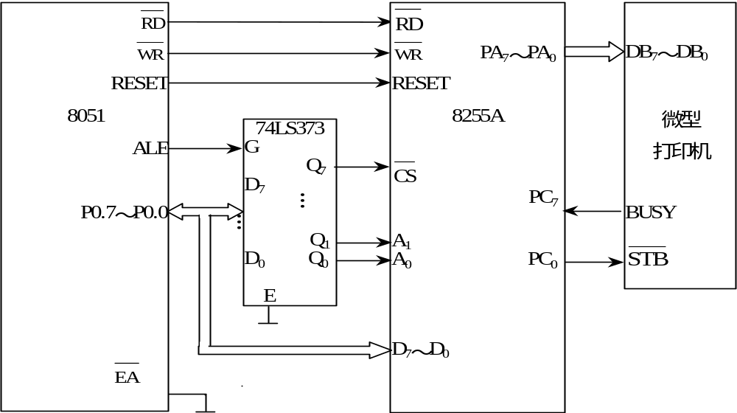
8051通过8255A与打印机电路图

Slide 66
参考程序：
START: MOV R5, #32H ; 要打印的数据个数放在R5中
MOV R6, #30H ; R6指向数据开始地址
MOV R0, #7FH ; 方式选择控制字地址
MOV A, #88H ; 使端口A工作于方式0,且为输出C的高位为输入,低位为
输出
MOVX @ R0, A
MOV R0, #7FH
MOV A, #71H ; 用按位置位/复位的方法,使PC0为1,即使STB为高电平
MOVX @ R0, A
LP: MOV R0, #7EH ; 读端口C的值
MOVX A, @R0
ANL A, #80H ; 求与,查看PC7,即状态信号BUSY的值
JNZ LP ; 若不为0,说明打印机现在处于忙状态,跳转继续读端口C
的值
MOVX A, @R6 ; 若不忙,将要打印的字符送往端口A
MOV R0, #7CH
MOVX @R0, A
MOV R0, #7FH
MOV A, #70H ; 同上,使STB变为低电平
MOVX @ R0, A
INC R6 ; 指向下一个要打印的数据
MOV R0, #7FH ; 再使STB为1
MOV A, #71H
MOVX @ R0, A
DJNZ R5, LP ; 将要打印的个数减1,并判断是否打印完,否则跳转
END

Slide 67
7.6 8155可编程并行接口扩展
7.6.1 8155的结构
7.6.2 8155的工作方式
7.6.3 8155可编程并行接口扩展应用实例

Slide 68
7.6.1 8155的结构
8155是一种多功能可编程外围扩展接口芯片，它也有三个可编程I/O端口(端口A、B、C)。
与8255A的区别在于PC口是6位，同时还有一个可编程14位定时器/计数器和256字节的RAM，能方便地进行I/O扩展和RAM扩展。

Slide 69
7.6.1 8155的结构
8155各引脚定义如下：
AD₀～AD₇ ：三态地址/数据复用线。因8155片内有地址锁存器，该组引脚直接与单片机的P0口相连。
PA₀～PA₇、PB₀～PB₇：端口A和端口B用于传送数据。
PC₀～PC₅：端口C既可用于传送数据，也可用作端口A和端口B的控制信号线。
RESET：复位输入信号，高电平有效。
CE：片选信号，低电平有效。
RD：读选通信号，低电平有效。
WR：写选通信号，低电平有效。
IO/M：RAM及I/O选择。在片选信号有效的情况下，该信号为高电平，表明单片机选择的是8155的I/O读写；为低电平，表明单片机选择的是8155的RAM读写。
ALE：地址锁存信号。8155片内有地址锁存器，该信号的下降沿将AD₀～AD₇上的地址信息以及CE、IO/M的状态锁存在8155的内部寄存器内。
TIMERIN：定时/计数器的输入端
TIMEROUT：定时/计数器的输出端

Slide 70
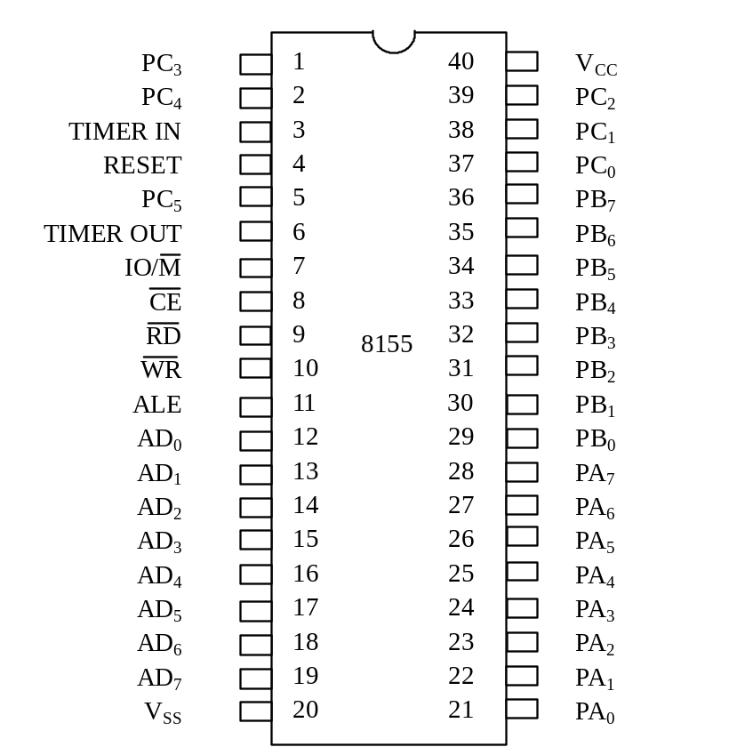
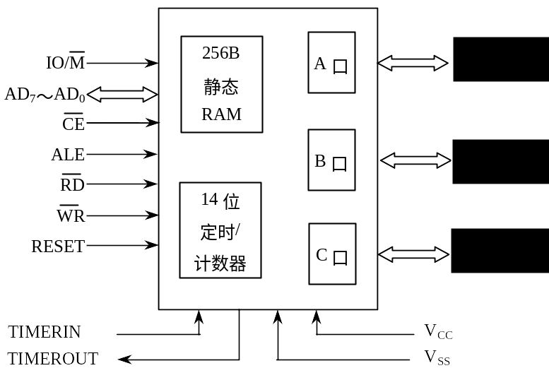
7.6.1 8155的结构
8155的引脚与封装 8155内部结构

Slide 71
7.6.1 8155的结构
8155内部的I/O口、RAM、定时器和命令/状态寄存器的地址分配
A₇ | A₆ | A₅ | A₄ | A₃ | A₂ | A₁ | A₀ | 选中寄存器
× | × | × | × | × | 0 | 0 | 0 | 命令/状态寄存器
× | × | × | × | × | 0 | 0 | 1 | PA口
× | × | × | × | × | 0 | 1 | 0 | PB口
× | × | × | × | × | 0 | 1 | 1 | PC口
× | × | × | × | × | 1 | 0 | 0 | 定时器高8位
× | × | × | × | × | 1 | 0 | 1 | 定时器低8位

Slide 72
7.6.2 8155的工作方式
1. 8155作片外RAM(256B)
在片选信号CE有效的情况下，IO/M信号为高电平，8155作片外RAM使用。
地址的高8位由片选信号确定，地址的低8位为00H～FFH。

Slide 73
7.6.2 8155的工作方式
2. 8155作I/O口
8155有两种工作方式：基本I/O和选通I/O。
当8155的PA口、PB口、PC口工作在基本I/O方式下，可用于无条件I/O操作。基本输入时执行“MOVX A，＠DPTR”类指令，基本输出时执行“MOVX ＠DPTR，A”类指令。
当8155的PA口工作在选通I/O方式下时，PC口低三位作PA口联络线，其余位作I/O线，PB口定义为基本I/O；PA口和PB口也可同时定义为选通I/O，此时PC作PA口、PB口联络线。
在8155操作前，须由CPU向命令寄存器送命令字，设定其工作方式，命令字只能写入不能读出。
8155内部还有一个状态寄存器，可以锁存8155 I/O口和定时器的当前状态，供CPU查询，状态寄存器和命令寄存器共用一个地址，只能读出不能写入。因此可以认为8155的00H口是命令/状态口，CPU往00H写入的是命令字，而从中读出的是状态字。

Slide 74
7.6.2 8155的工作方式
2. 8155作I/O口
8155命令寄存器格式如下表所示。
各位功能说明如下：
TM2 TM1：
00 代表空操作。
01 代表停止计时。
10 代表时间到则停止计时。
11 代表置入定时器方式控制字和计数初值后，立即启动计时。若正在计时，溢出后按新的定时器方式和计数初值计时。
D₇ | D₆ | D₅ | D₄ | D₃ | D₂ | D₁ | D₀
TM2 | TM1 | IEB | IEA | PC₂ | PC₁ | PB | PA

Slide 75
7.6.2 8155的工作方式
2. 8155作I/O口
IEB：0代表禁止PB口中断；1代表允许PB口中断。
IEA：0代表禁止PA口中断；1代表允许PA口中断。
PC₂ PC₁：
00 代表PA、PB均为基本I/O方式，PA和PB输入/输出由D₁D₀确定，PC口输入。
01 代表PA、PB均为基本I/O方式，PA和PB输入/输出由D1D0确定，PC口输出。
10 代表PA选通I/O，PB为基本I/O方式，输入\输出由D1D0确定；PC₀～PC₂为PA口联络线，PC3～PC5输出。
11 代表PA、PB均为选通方式，输入\输出由D1D0确定，PC₀～PC₂为PA口联络线，PC₃～PC₅为PB口联络线。
PB：0代表输入；1代表输出
PA：0代表输入；1代表输出

Slide 76
7.6.2 8155的工作方式
2. 8155作I/O口
8155状态寄存器格式如下表所示。
D₇ | D₆ | D₅ | D₄ | D₃ | D₂ | D₁ | D₀
× | TIMER | INTEB | BEF | INTRB | INTEA | ABF | INTRA
未用 | 定时中断 1：计数器溢出标志 0：读出状态或复位 | B口中断 允许位 1：允许 0：禁止 | B口缓 冲器满标志 0：空 1：满 | B口中断 请求标志 0：空 1：无 | A口中断 允许位 0：禁止 1：允许 | A口缓 冲器满标志 0：空 1：满 | A口中断 请求标志 0：无 1：有

Slide 77
7.6.2 8155的工作方式
3. 8155作定时器
8155的可编程14位定时器/计数器是一个减法计数器，定时或计数的脉冲来自外部，它由两个8位寄存器组成。
8155定时器/计数器格式如下表所示。
各位功能说明如下：
M₂M₁：输出方式。8155定时器的输出方式与输出波形如下表所示。
T₁₃～T₀：14位计数初值
 | D₇ | D₆ | D₅ | D₄ | D₃ | D₂ | D₁ | D₀
高8位 | M₂ | M₁ | T₁₃ | T₁₂ | T₁₁ | T₁₀ | T₉ | T₈
低8位 | T₇ | T₆ | T₅ | T₄ | T₃ | T₂ | T₁ | T₀

Slide 78
7.6.2 8155的工作方式
3. 8155作定时器
8155定时器的输出方式与输出波形如下表所示。
M₂ M₁ | 方 式 | 输出波形
0 0 | 单次方波
0 1 | 连续方波
1 0 | 单脉冲
1 1 | 连续脉冲

Slide 79
7.6.3 8155可编程并行接口扩展应用实例
【例8】 用8155控制TPup打印机。
解：TPup打印机的接口和通用打印机相同。
下图是8051通过8155控制TPup打印机的电路图。打印机与 8051采用中断方式联络。
由电路图可知：命令口地址为7FF0H，端口A地址为7FF1H，端口C地址为7FF3H，初始化命令字为0FH(端口A、端口C均输出)。
假设数据存储开始地址为20H，要打印的个数为50(32H)。

Slide 80
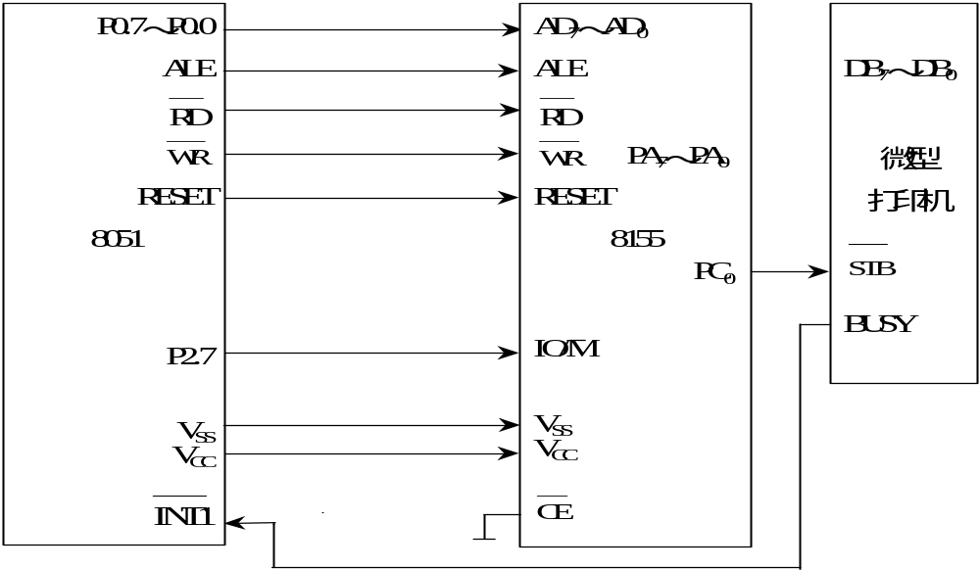
8051扩展8155与打印机的接口电路

Slide 81
参考程序：
ORG 1000H
START: …
SETB EA ; 开所有中断
SETB EX1 ; 允许INT1上中断
SETB PX1 ; 令INT1为高级中断
SETB IT1 ; 令INT1为负边沿触发中断
SETB P2.7 ; 令IO/M=1
MOV R6, 20H ; 要打印的开始地址放在R6中
MOV R5, #32H ; R5中存要打印的数据个数,亦即中断次数
MOV A, #0FH ; 方式控制字送累加器
MOV DPTR, 7FF0H
MOVX @DPTR, A ; 方式控制字送8155的命令端口
MOV A, @R6 ; 第一个数据送端口A
MOV DPTR, 7FF1H
MOVX @DPTR, A
MOV DPTR, 7FF0H
MOV A, #01H
MOV @DPTR, A ; PC0=1控制字送命令口
MOV A, #00H
MOV @DPTR, A ; PC0=0控制字送命令口
LOOP: SJMP $ ; 等待中断

Slide 82
参考程序：
ORG 0003H
LJMP PINT0
ORG 2000H
PINT0: MOV DPTR, 7FF1H
INC R6 ; 指向下一个数据
MOV A, @R6
MOVX @DPTR, A
MOV DPTR, 7FF3H ; 产生负选通脉冲
MOV A, #01H
MOVX @DPTR, A
MOV A, #00H
MOVX @DPTR, A
DJNZ R5, NEXT ; 若未打完,则跳转到NEXT
CLR EX1 ; 若打完,关中断 SJMP DONE
NEXT: SETB EX1 ; 开中断
DONE: RETI ; 中断返回
END

Slide 83
本章小结
并行扩展方式一般采用总线并行扩展，即数据传送由数据总线完成，地址总线负责外围设备的寻址，而控制总线来完成传输过程中的传输控制。
在并行总线扩展中，主要介绍了两种寻址方式：线选法与译码法。该方式的扩展实例是数据存储器与程序存储器的扩展。单片机常采用数据存储与程序存储相互独立的哈佛结构体系，故存储器的扩展要分别考虑。通过本章的学习要学会画总线扩展电路图，对常用的程序存储器以及数据存储器的型号和特性要熟练掌握。
在I/O口并行扩展中，概略讲了简单I/O口并行扩展所用TTL芯片；重点讲述了I/O口扩展时所用的Intel公司的可编程芯片：8255A和8155。

Slide 84
本章小结
8255A是一个用在Intel公司的微型计算机系统中的可编程外围接口设备(PPI)，与Intel的所有微处理器都兼容。它主要是作为外围设备和微型计算机总线间的I/O组成中的接口。由于8255A可以通过软件来设置芯片的工作方式，因此用8255A连接外部设备时，通常不需要再附加外部电路，给使用带来很大的方便。
8155是Intel的另一种多功能可编程外围扩展接口芯片，它也有三个可编程I/O端口(端口A、B、C)，与8255A的区别在于PC口是6位，一个可编程14位定时/计数器和256字节的RAM，能方便地进行I/O扩展和RAM扩展，芯片采用40针双列直插式封装。对于这部分内容，要掌握芯片的引脚特性、内部结构以及工作方式的特点等。

Slide 85
习 题
1. 简述什么是最小系统，什么是并行外围扩展以及并行扩展的优点?
2. 并行扩展包括哪几种方式，简单介绍各方式及其本质区别。
3. 描述总线扩展的两种寻址方式，并指出两者的区别。
4. 8255和8155分别有几种工作方式，其特点是什么？
5. 8051通过8255A与Centronic360字符打印机相连，8255A工作于方式1，且8051与打印机采用中断联络，画出电路图，并写出源程序。
6. 请编出把8155定时器用作400分频器的初始化程序。

Slide 86
Q & A?
Thanks!

